Slide 1
Metrologia por imagens: Automação de Coleta de Imagens em Sistemas Experimentais (02/03)
Prof. Felipe Walter Dafico Pfrimer
(pfrimer@utfpr.edu.br)

Slide 2
Agenda Aula – dia 2
Apresentação do systemd
Como criar serviços e temporizadores no systemd
Controlando as tarefas com o comando systemctl
Automatizando a coleta de imagens

Slide 3
O papel do sistema operacional
O Linux não serve apenas para executar comandos digitados no terminal.
Ele também pode iniciar programas, monitorar processos, registrar eventos e agendar tarefas.
Para isso, muitas distribuições Linux usam o systemd.

Slide 4
O que é systemd?
systemd e um sistema de inicialização e gerenciamento de serviços.
inicia e controla componentes do sistema: rede, login, processos em segundo plano e rotinas automáticas.
Na pratica, o systemd permite que uma tarefa seja controlada pelo próprio Linux.

Slide 5
Comando central: systemctl
é usado para conversar com o systemd
Com ele, podemos:
verificar o estado de um serviço;
iniciar uma tarefa;
parar uma tarefa;
habilitar uma tarefa para iniciar automaticamente;
consultar mensagens de erro.

Slide 6
Unidade do systemd
O systemd organiza suas configurações em arquivos chamados unidades.
Uma unidade descreve o que o sistema deve fazer.
Tipos comuns:
.service: define um serviço;
.timer: define quando um serviço deve ser executado;
.target: agrupa etapas do sistema.

Slide 7
Estrutura geral de um .service
[Unit]
Descrição do serviço e dependências principais.
[Service]
Como a tarefa será executada.
[Install]
Como o serviço será habilitado dentro do sistema.
Essa estrutura separa contexto, execução e ativação.

Slide 8
Exemplo simples .service sudo nano /etc/systemd/system/captura.service
[Unit]
Description=Captura de imagem com script do usuário g0
After=network.target
[Service]
Type=oneshot
User=g0
WorkingDirectory=/home/g0
ExecStart=/home/g0/captura.sh
[Install]
WantedBy=multi-user.target

Slide 9
Estrutura geral de um .timer
[Unit]
Descrição do timer e dependências principais.
[Timer]
Como a timer será executado.
[Install]
Como o timer será habilitado dentro do sistema.

Slide 10
Exemplo simples .timer sudo nano /etc/systemd/system/captura.timer
[Unit]
Description=Timer para executar captura periodicamente
[Timer]
OnBootSec=30s
OnUnitActiveSec=15min
Unit=captura.service
[Install]
WantedBy=timers.target

Slide 11
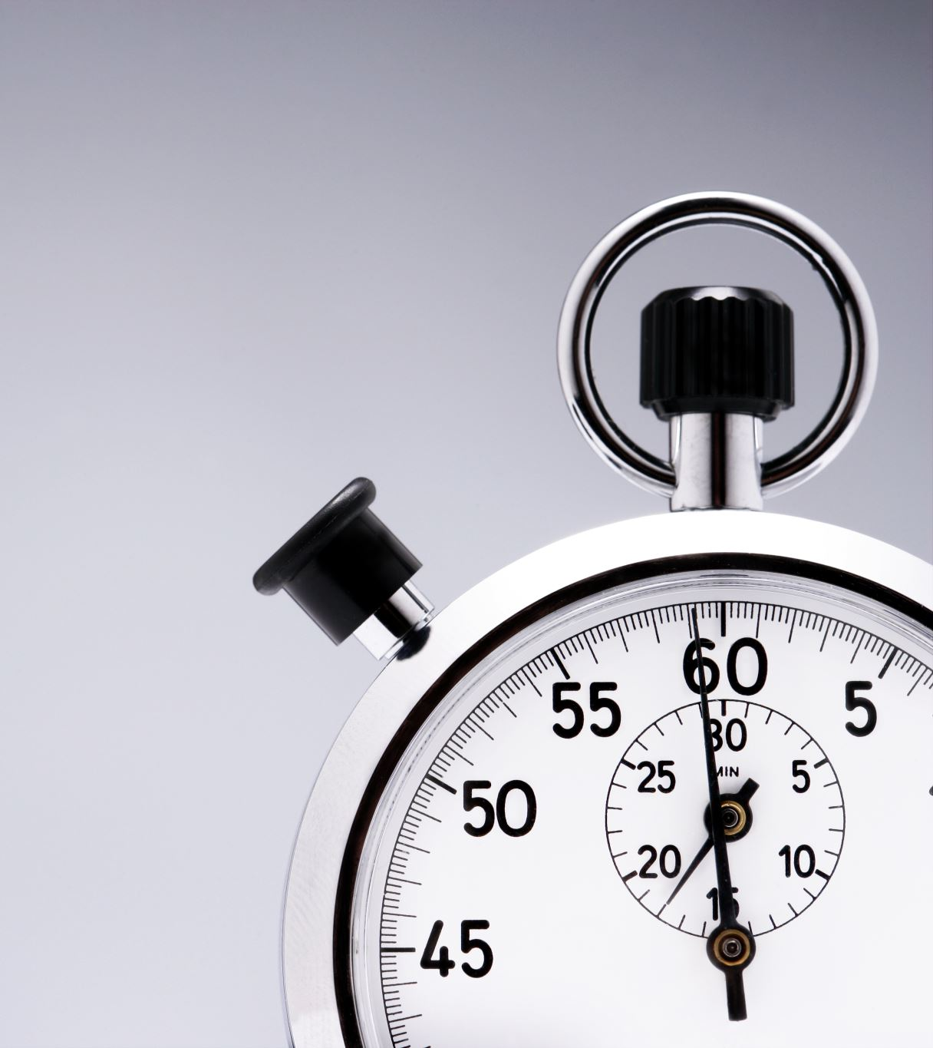
Quando usar timer?
Quando a amostragem for maior que 5 min
Erro de 60 s
Amostragem mais do que suficiente para a maioria das aplicações de coleta de imagens

Slide 12
Alternativa ao timer para amostragem < 5 min
Service com coleta contínua: habilita apenas o servisse
_______________________________________________________________________________________
#!/bin/bash
mkdir -p /home/g0/imagens
while true; do
ts=$(date +%Y%m%d_%H%M%S)
/usr/bin/fswebcam -r 1280x720 "/home/g0/imagens/foto_${ts}.jpg"
sleep 15
done

Slide 13
Como habilitar e iniciar?
sudo systemctl enable --now <nome do timer ou service>

Slide 14
Como verificar o estado?
systemctl status <nome do timer ou servisse>

Slide 15
Como parar?
sudo systemctl stop <nome do timer ou servisse>

Slide 16
Como desabilitar e parar?
sudo systemctl disable --now <nome do timer ou servisse>

Slide 17
Sempre que modificar os arquivos
sudo systemctl daemon-reload

Slide 18
Vamos para a prática!

